Slide 1
Week2.ISMS 資訊安全管理系統

Slide 2
Agenda
Part A:ISMS資訊安全管理系統
Two major frameworks: ISO 27001 vs NIST CSF 2
Security Policy vs Topic-specific Policy
Security Controls
Part B: Risk Management
Risk
Risk Management
Risk Management Framework

Slide 3
Part A: ISMS 資訊安全管理系統

Slide 4
資訊安全管理系統(1/3)
ISMS資訊安全管理系統
英文全名: Information Security Management System
意義:企業為了保護資訊資產（如客戶資料、專利、員工個資）所建立的一套包含「人、流程、科技」的管理機制。
ISMS是由政策、程序、指導方針以及相關的資源與活動所組成，這些皆由組織進行統籌管理，旨在保護其資訊資產
ISMS 也是一種系統化的方法，用於建立、實作、運作、監控、審查、維護和改進組織的資訊安全，以達成業務目標。
它是基於風險評估以及組織的風險接受程度，旨在有效地處置與管理風險。

Slide 5
資訊安全管理系統(2/3)
全球有許多資訊安全管理系統: 主要的有:
兩大主流:
ISO 27001(我國CNS 27001)
NIST CSF 2
產業要求標準(僅列舉部分):如
信用卡產業的PCI DSS (Payment Card Industry Data Security Standard)
醫療健康產業的HIPAA (Health Insurance Portability and Accountability Act)
美國會計師協會 (AICPA) 制定的SOC 2 (Service Organization Control 2)
ISACA（國際電腦稽核協會）制定的COBIT (Control Objectives for Information and Related Technologies)標準 等
本教材主要以兩大主流為討論基準
Notes:
ISO 27001 代表 ISO/IEC 27001:2022Information security, cybersecurity and privacy protection — Information security management systems — Requirements 國際標準，本文後續皆以ISO 27001 代稱
CNS 27001:2023 資訊安全、網宇安全及隱私保護－資訊安全 管理系統－要求事項

Slide 6
資訊安全管理系統(3/3)
CNS/ISO 27001與NIST CSF 2摘要列表(更多內容詳見後續說明)
特性 | CNS/ISO 27001 | NIST CSF 2
主要目的 | 合規 (Compliance)：證明企業符合國際標準。 | 強調提升面對網安威脅的防禦力。
驅動力 | 業務需求（客戶要求看證書）、法規要求。 | 實際安全需求
結構 核心 | PDCA 循環 | 6 大核心功能 (Govern, Identify, Protect, Detect, Respond, Recover)
安全控制措施 | CNS/ISO 27001 附件 A (93項) CNS/ISO 27002 | NIST SP 800-53 系列文件
認證 | 有（第三方稽核員發證）。 | 無（主要是自我評估，雖有第三方驗證但非官方證書）。
費用 | 高（標準文件需購買，認證費昂貴） | 低（標準文件免費）
適用性 | 適合成熟企業，或需要建立制度的企業。 | 適合所有企業，特別是技術團隊想知道「具體做什麼」。

Slide 7
CNS/ISO 27001(1/2)
CNS/ISO 27001
定義： ISO 27001是一套國際通用的「資訊安全管理系統」（Information Security Management System, 簡稱 ISMS）標準。
ISO 27001： 由國際標準化組織 (ISO) 發布的國際標準。
CNS 27001： 台灣經濟部標準檢驗局將 ISO 標準轉化為中華民國國家標準 (CNS)，內容與 ISO 版本一致，但在台灣具有國家標準的地位。
核心目的： 透過系統化的管理方法（而不僅僅是安裝防毒軟體），來保護企業的資訊資產安全。
ISO 27001 的所有控制措施，都是為了達成資訊安全的以下三個核心屬性：機密性 (Confidentiality)、完整性 (Integrity)與可用性 (Availability)
CNS/ISO 27001標準係以ISO 高階結構 (High Level Structure ,HLS) 撰寫
CNS/ISO 27001強調PDCA循環
Notes:
資料來源:https://www.iso.org/management-system-standards.html
ISO 高階結構 (High Level Structure ,HLS)
2015 年，ISO 9001：2015引入的高階結構（High-Level Structure, HLS），讓 ISO9001 與其他管理系統對齊，方便公司整合認證。
很多公司自此之後真的都可以一次做ISO 9001（品質管理）、ISO 14001（環境管理）、ISO 45001（職業健康與安全）等管理系統認證，減少公司的負擔
這是一個統一的 10 條款框架，標準化所有 ISO 管理系統標準的結構、核心文字和定義，包括品質標準（ISO 9001）和環境標準（ISO 14001）
其主要目標是協調不同的管理系統標準，提高其在組織內的整合度，推廣以風險為基礎的方法，促進建立更精簡、更有效率的管理系統。
HLS 的目的
協調：它為新的和修訂的 ISO 管理系統標準提供了一個通用的高級框架，使它們更易於理解和相互協調。
一體化：允許組織輕鬆地將不同的管理系統（例如品質和環境）整合到單一統一的系統中。
效率：透過減少冗餘和促進一致的結構，HLS 幫助公司降低稽核成本並簡化實施。
清晰：它建立了通用術語、核心文本和定義，確保各個管理系統之間的統一
後續演變成和諧結構（Harmonized Structure, HS)
整體架構跟原先的高階結構 HLS 雷同
HS 的概念是管理標準以相同的方式構建，無論應用領域如何。
熟悉一種 MSS 的用戶會立即對另一種 MSS 感到放心，即使是第一次使用
HLS 的 10 個條款
HLS 由 10 個條款組成，前三個條款為引言，其餘七個條款包含管理系統的特定要求。
範圍
規範性引用文件
術語和定義
組織背景（Context of the organization）
領導統御（Leadership）
規劃（Planning）
支援（Support）
營運（Operation）
績效評估（Performance evaluation）
改善（Improvement）
HLS 的最後七個條款(4-10)是基於計劃(條款4-7)-執行(條款8)-檢查(條款9)-行動(條款10) (PDCA) 循環，這是所有管理系統和改進管理系統的核心原則。
ISO/IEC 27001：2022版本則為4個關鍵領域、93項控制措施
CNS 27001及CNS 27002內容可參考國家標準(CNS)網路服務系統網站，https://www.cnsonline.com.tw

Slide 8
CNS/ISO 27001(2/2)
PDCA循環
ISMS一個持續改進的循環(Cycle)
Plan (規劃)： 建立資安目標，進行風險評鑑(Risk Assessment)等 。
Do (執行)： 實際導入並運作上述的控制措施。
Check (檢查)： 透過內部稽核 (Internal Audit) 與管理審查，監控系統是否有效運作。
Act (行動/改進)： 針對發現的問題進行矯正，持續提升資安水準。
附錄 A (Annex A) – 安全控制措施(詳見後續說明)
2022 新版中，控制措施從舊版的 114項整併為 93 項，並簡化為 4 大主題：
組織控制 (Organizational)： 如身分識別管理、情資威脅蒐集。
人員控制 (People)： 如人員報到/離職篩選、資安意識教育訓練。
實體控制 (Physical)： 如機房門禁、辦公桌淨空 (Clear Desk Policy)。
技術控制 (Technological)： 如網路安全、加密、惡意軟體防護、程式碼安全。

Slide 9
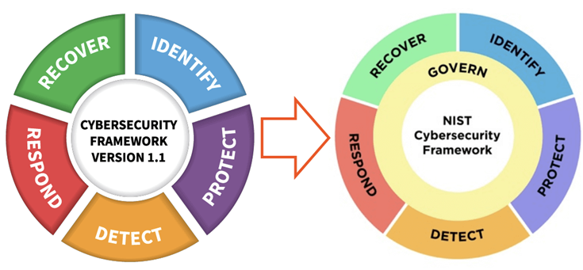
NIST CSF(網路安全框架) (1/6)
NIST CSF（The NIST Cybersecurity Framework ）是由美國國家標準與技術研究院開發的一套指導方針，旨在幫助組織管理和降低網路安全風險。
2024年2月發表NIST CSF 2.0版取代2018年發表的NIST CSF 1.1版
主要改版內容:
1.新增的「治理」功能
2.新的供應鏈指南
3.更新的類別與子類別 等
Notes:
NIST CSF網路安全框架(The NIST Cybersecurity Framework )
是美國國家標準與技術研究院(National Institute of Standards and Technology，簡稱NIST)
所發表的網路安全框架
NIST CSF官方網址:https://www.nist.gov/cyberframework

Slide 10
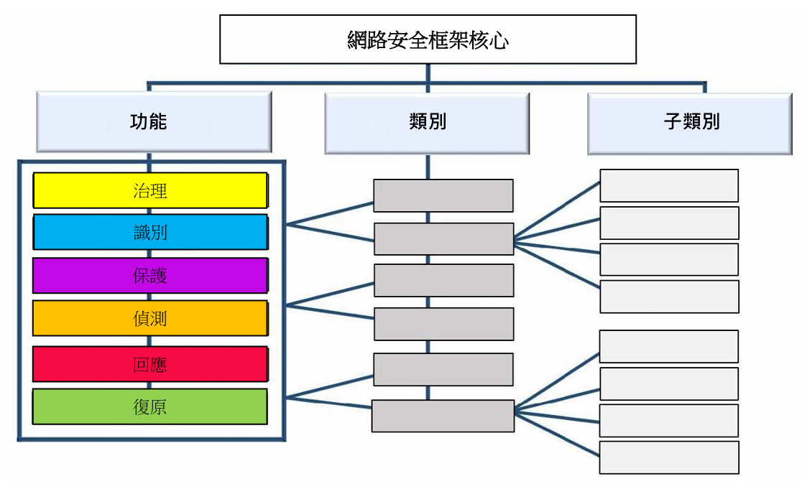
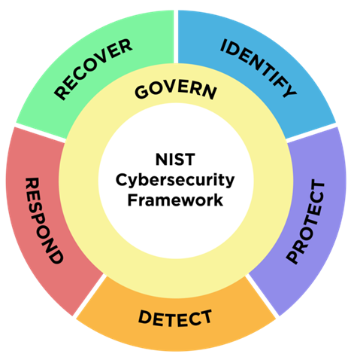
NIST CSF(網路安全框架) (2/6)
網路安全框架可以分為三個部份：框架核心（Framework Core）、框架輪廓（Framework Profile）及框架實施層級（Framework Implementation Tiers）
框架核心（Framework Core）由六大功能(Functions)組成
每一功能(Functions)還有不同的類別(Categories)
類別(Categories)又有不同的子類別(SubCategories)
Notes:
https://en.wikipedia.org/wiki/NIST_Cybersecurity_Framework

Slide 11
NIST CSF(網路安全框架) (3/6)
NIST CSF 2.0 六大功能(Functions)及其內涵:
功能 | 中文 | 核心定義與目標
GOVERN (GV) | 治理 | 建立與監控組織的網路安全風險管理策略、期望與政策。 這是 2.0 新增且最核心的功能，強調整個組織(從董事會到執行層)如何指導與監控資安決策。
IDENTIFY (ID) | 識別 | 協助組織了解其資產、風險及業務環境。
PROTECT (PR) | 保護 | 實施防護措施以確保關鍵服務的運作，並限制資安事件的影響。
DETECT (DE) | 偵測 | 即時發現並確認網路安全事件的發生。 (重點在於監控與發現異常的能力。)
RESPOND (RS) | 回應 | 針對偵測到的資安事件採取行動，以控制並減輕衝擊。
RECOVER (RC) | 復原 | 修復受損的資產與服務，並從事件中學習以恢復正常運作(重點在於韌性 (Resilience) 與恢復力)。

Slide 12
NIST CSF(網路安全框架) (4/6)
範例說明: GOVERN (GV)功能的六大類別(Category)
編碼 (ID) | 類別名稱 | 定義與核心重點
GV.OC | 組織情境 (Organizational Context) | 了解組織的使命、利害關係人以及法律/法規要求。
GV.RM | 風險管理策略 (Risk Management Strategy) | 確立組織的優先順序、風險限制、容忍度與假設。
GV.RR | 角色、職責與授權 (Roles, Responsibilities, and Authorities) | 確保領導層與工作人員了解其資安責任，並培養相關人才。
GV.PO | 政策(Policy) | 建立、溝通並執行組織的網路安全政策。 (將策略轉化為具體的書面規則，讓所有人遵循。)
GV.OV | 監督(Oversight) | 監控風險管理活動的結果，並用以調整策略。
GV.SC | 網路安全供應鏈風險管理(Cybersecurity Supply Chain Risk Management) | 管理與供應商、合作夥伴相關的資安風險。

Slide 13
NIST CSF(網路安全框架) (5/6)
範例說明:GV.OC類別的子類別(有3個):
GV.OC-01 | 理 解 組 織 任 務 並 告 知 其 網 路 安 全 風 險 管 理
GV.OC-02 | 理 解 內 部 與 外 部 之 利 害 關 係 者 , 並 考 量 其 對網 路 安 全 風 險 管 理 的 需 求 與 期 望
GV.OC-03 | 理 解 並 管 理 有 關 網 路 安 全 的 法 律 、 監 管 及 契約 要 求 事 項 – 包 含 隱 私 與 公 民 自 由 義 務
Notes:
更多說明請參見 https://www.nist.gov/cyberframework/informative-references

Slide 14
NIST CSF(網路安全框架) (6/6)
每一個子類別提供相關的指南
範例說明:GV.OC-01(理解組織任務並告知其網路安全風險 管理)
相關安全控制措施可參考底下做法:(詳見備忘稿說明)
CCMv4.0: BCR-01
CCMv4.0: BCR-07
CRI Profile v2.0: GV.OC-01
CRI Profile v2.0: GV.OC-01.01
CSF v1.1: ID.BE-2
CSF v1.1: ID.BE-3
SP 800-221A: GV.CT-5
SP 800-221A: GV.CT-3
SP 800-53 Rev 5.1.1: PM-11
Notes:
1.CCM是雲端安全聯盟(Cloud Security Alliance，CSA）所發行的雲端控制矩陣( Cloud Control Matrix)
最新版本為v4.0相關內容如下:
BCR(Business Continuity Management and Operational Resilience)業務持續性管理和營運韌性
BCR-01:業務持續性管理策略和程序(Business Continuity Management Policy and Procedures)
Establish, document, approve, communicate, apply, evaluate and maintain business continuity management and operational resilience policies and procedures. Review and update the policies and procedures at least annually.
建立、歸檔、批准、溝通、應用、評估和維護業務持續性管理和營運韌性策略和程序。每年至少審查和更新公司的策略和程序。
BCR-07:溝通(Communication)
Establish communication with stakeholders and participants in the course of business continuity and resilience procedures.
在業務連續性和韌性規程的過程中與利益相關者和參與者建立溝通。
2. CRI Profile 詳見官方網站: https://cyberriskinstitute.org/ 說明
3. CSF v1.1 為NIST CSF 舊版本的內容被整合到新版本運用
4. SP 800-221A指的是NIST SP 800-221A Information and Communications Technology (ICT) Risk Outcomes: Integrating ICT Risk Management Programs with the Enterprise Risk Portfolio
https://csrc.nist.gov/pubs/sp/800/221/a/final
GV.CT為組織情境(Context)
詳見底下網址說明
https://csrc.nist.gov/projects/cprt/catalog#/cprt/framework/version/SP_800_221A_0_1_0/home?element=GV.CT
5.NIST SP 800-53 Rev 5 中的 PM-11:任務與業務流程定義 (Mission and Business Process Definition) 是一項屬於 專案管理 (Program Management, PM) 的安全控制措施。其核心精神是：「為了正確保護資訊系統，組織必須先清楚定義其業務做什麼，以及這些業務需要什麼程度的保護。」

Slide 15
Taiwan推動資訊安全管理系統的規範
我國對於推動資訊安全管理系統係以資通安全責任等級分級辦法及各級相關應辦事項規範之:
A 級與B 級公務機關應辦事項:
資訊安全管理系統之導入及通過公正第三方之驗證
初次受核定或等級變更後之二年內，全部核心資通系統導入 CNS 27001 或 ISO27001 等資訊安全管理系統標準、其他具有同等或以上效果之系統或標準，或其他公務機關自行發展並經主管機關認可之標準，於三年內完成公正第三方驗證，並持續維持其驗證有效性。
C 級公務機關應辦事項:
資訊安全管理系統之導入
初次受核定或等級變更後之二年內，全部核心資通系統導入 CNS 27001 或 ISO27001 等資訊安全管理系統標準、其他具有同等或以上效果之系統或標準，或其他公務機關自行發展並經主管機關認可之標準，並持續維持導入。
Notes:
資通安全責任等級應辦事項:
資料來源: https://law.moj.gov.tw/LawClass/LawAll.aspx?pcode=A0030304

Slide 16
ISMS與安全控制措施
ISMS與安全控制措施（Security Controls）
ISMS與安全控制措施是資訊安全治理的一體兩面。
ISMS 相當於是「戰略指揮中心」，負責制定計畫、評鑑風險與調度資源
安全控制措施則是實際用來抵禦威脅的具體手段與方法。
安全控制措施
有多種稱呼:控制(Controls)、控制項、安控措施及防護措施 (Safeguards)等
主要概念:將資訊安全風險降低到可接受水準而實施的各種具體手段與方法。

Slide 17
安全控制措施類型
安全控制措施 (Security Controls)類型
控制措施通常分為三大類:(CNS/ISO 27002使用)
預防型 (Preventive)： 防止資安事件發生（例如：防火牆、門禁卡、加密）。
偵測型(Detective)： 當事件發生時能被發現（例如：入侵偵測系統、Log 監控）。
矯正型(Corrective)： 事件發生後進行修復與減災（例如：備份還原、應變計畫）。
有許多不同安全控制措施框架可供參考(機關可適度整合相關框架)

Slide 18
安全控制措施框架(1/7)
著名的安全控制措施框架(僅列舉與本課程有直接相關)包括(詳見後續說明) :
CNS/ISO 27002: 配合CNS/ISO 27001
NIST SP 800-53系列安全控制措施: 配合NIST CSF 2
CIS Controls:雖無特定ISMS框架但可配合CNS/ISO 27001與/或NIST CSF 2,其實施技術備受肯定
各安全控制措施框架強調內涵與重點未必全然一致，機關導入時須特別留意各框架差異[備忘稿註1]
範例:學員可參考底下微軟Azure雲端平台符合的合規性與相關的安全控制措施框架[備忘稿註1]
Notes:
1.各安全控制措施框架強調內涵與重點未必全然一致，機關導入時須特別留意各框架差異
更多說明請參見
https://www.nist.gov/cyberframework/informative-references
特別是Recent Additions段落所提的對應資訊:
PCI-DSS-4.0.1-to-CSF-v2.0
CIS-Controls-8.1-to-CSF-v2.0
NICE-v2.0.0-to-CSF-v2.0
CSFv2.0-to-SP-800-53-Rev-5-2-0
Cyber-Governance-Code-of-Practice-to-CSF-v2.0
CSF 2.0 and NIST SP 800-171 Rev. 3
ISO/IEC-27001:2022-to-Cybersecurity-Framework-v2.0 Informative Reference Details
CRI Profile Version 2.0 to CSF 2.0
Cloud Controls Matrix (CCM) Version 4.0 to CSF 2.0
Secure-Controls-Framework-(SCF)-to-CSF-2.0 (1.0.0)
2.微軟Azure雲端平台符合的合規性與相關的安全控制措施框架
https://learn.microsoft.com/zh-tw/azure/compliance/

Slide 19
安全控制措施框架(2/7)
CNS/ISO 27001與CNS/ISO 27002
CNS/ISO 27001 附錄 A (Annex A) – 安全控制措施
2022 新版中，控制措施從舊版的 114項整併為 93 項，並簡化為 4 大主題：
組織控制 (Organizational)： 如身分識別管理、情資威脅蒐集。
人員控制 (People)： 如人員報到/離職篩選、資安意識教育訓練。
實體控制 (Physical)： 如機房門禁、辦公桌淨空 (Clear Desk Policy)。
技術控制 (Technological)： 如網路安全、加密、惡意軟體防護、程式碼安全。
CNS/ISO 27002 則針對 CNS/ISO 27001 附錄 A (Annex A) – 安全控制措施詳加說明，作為實作控制措施的參考手冊。
特性 | CNS/ISO 27001 | CNS/ISO 27002
性質 | 規範 (Normative) | 資訊性 (Informative)
主要用途 | 建立管理制度、申請驗證 | 作為實作控制措施的參考手冊
內容長度 | 較短，強調管理流程 (PDCA) | 較長，詳細描述技術與管理細節
強制性 | 高 (必須符合才能過稽核) | 低 (企業可依自身狀況調整實施方式)
對應關係 | 提出「做什麼」(What) | 解釋「怎麼做」(How)

Slide 20
安全控制措施框架(3/7)
NIST CSF 2.0 (Cybersecurity Framework) 與 NIST SP 800-53 是由美國國家標準與技術研究院 (NIST) 發布的兩份關鍵文件，它們在資安領域中扮演著互補但層次不同的角色
特性 | NIST CSF 2.0 | NIST SP 800-53 (Rev. 5)
主要目的 | 強調風險管理：協助組織排定優先順序、溝通資安需求。 | 合規與實施：提供具體的操作標準和安全控制措施。
適用對象 | 所有組織 (不分產業、規模、公私部門)。 | 美國聯邦機構 (強制性要求) 但民間企業廣泛採納作為最佳實務。
顆粒度 | 高階 (High-level)：描述預期的「結果」。 | 細緻 (Granular)：描述具體的「配置與參數」。
彈性 | 高：組織可根據風險偏好選擇要達成哪些目標。 | 中/低：通常需透過「裁減 (Tailoring)」過程來決定適用哪些控制項。
最新變化 | 新增 "Govern" (治理) 功能，強調供應鏈風險與高層治理。 | Rev. 5 移除了「聯邦」字眼，使其更具通用性，並更強調隱私 (Privacy)。
Notes:
更多說明請參閱底下參考資料:
1.NIST SP 800-53 Rev. 5 Security and Privacy Controls for Information Systems and Organizations
https://csrc.nist.gov/pubs/sp/800/53/r5/upd1/final
2.NIST SP 800-53A Rev. 5 Assessing Security and Privacy Controls in Information Systems and Organizations
https://csrc.nist.gov/pubs/sp/800/53/r5/upd1/final
3.NIST SP 800-53B Control Baselines for Information Systems and Organizations
https://csrc.nist.gov/pubs/sp/800/53/b/upd1/final

Slide 21
安全控制措施框架 (4/7)
CIS Controls (Center for Internet Security Controls) 是目前全球公認最實用、最具權威性的資安防禦指引之一
目前最新版本為CIS Controls v8.1 ，其核心架構在於18 類安全控制措施 (請參閱備忘稿說明)
CIS Controls 並非孤立的標準，它可以與其他框架（如 NIST CSF, ISO 27001, PCI DSS, HIPAA）互相對照。
企業實施 CIS Controls 後，往往能滿足多項法規遵循的要求。
Notes:
CIS網路安全中心(Center for Internet Security ,CIS )
CIS是一個美國非營利組織，成立於 2000 年 10 月。
其使命宣言宣稱，CIS 的職能是「幫助個人、企業和政府保護自己免受普遍存在的網路威脅」
CIS 最初是一個由志工發起的倡議，旨在創建可操作的、基於共識的安全配置基準，幫助各種規模的組織降低網路風險
2003 年，CIS 與SANS Institute合作，制定了CIS Controls，提供抵禦常見網路威脅的最佳實踐指南
2021年發表CIS Controls v8，這是近年來最大的改版，將原本的 20 項控制措施精簡合併為 18 項，並將重點轉向雲端、移動裝置與遠端工作的現代化 IT 環境。
2024年發表CIS Controls v8.1:主要是在 v8 的架構基礎上進行微調，其目的是為了對齊 NIST CSF 2.0，新增了 "Govern" (治理) 功能
CIS Controls v8/v8.1核心架構在於底下18 類安全控制措施 (The 18 Controls)
企業資產清冊與控制 (Inventory and Control of Enterprise Assets)
軟體資產清冊與控制 (Inventory and Control of Software Assets)
資料保護 (Data Protection)
企業資產與軟體的安全組態 (Secure Configuration of Enterprise Assets and Software)
帳號管理 (Account Management)
存取控制管理 (Access Control Management)
持續性弱點管理 (Continuous Vulnerability Management)
稽核日誌管理 (Audit Log Management)
電子郵件與網頁瀏覽器防護 (Email and Web Browser Protections)
惡意程式防禦 (Malware Defenses)
資料復原 (Data Recovery)
網路基礎架構管理 (Network Infrastructure Management)
網路監控與防禦 (Network Monitoring and Defense)
資安意識與技能訓練 (Security Awareness and Skills Training)
服務供應商管理 (Service Provider Management)
應用軟體安全 (Application Software Security)
事件應變管理 (Incident Response Management)
滲透測試 (Penetration Testing)
更多說明請參閱底下網址資訊:
1. https://www.cisecurity.org/
2.https://en.wikipedia.org/wiki/Center_for_Internet_Security

Slide 22
安全控制措施框架(5/7)
為了讓不同規模的企業都能運用，從CIS Controls v8 開始引入了 IG (Implementation Groups) 的概念，讓企業依據資源多寡循序漸進：
實施等級 (IG) | 適用對象 | 新增CIS Safeguards項目 | Safeguards總數
IG1 | 基本版本(Cyber Hygiene ，中小企業、資源有限者) | 56 | 56
IG2 | 企業級防護 (有專職 IT/資安團隊) | 74 | 130(56+74)
IG3 | 高敏感防護 (關鍵基礎設施、受監管單位) | 56+74+23 | 153(56+74+23)
防護措施 (Safeguards)相當於安全控制措施(Security Controls)
CIS 採 「累加式」(Cumulative) 的設計：要做到 IG2，必須先完成 IG1；要做到 IG3，則必須包含 IG1 和 IG2。

Slide 23
安全控制措施框架(6/7)
CIS另外提供龐大的CIS Benchmarks (基準)針對特定技術產品（如 Windows, Linux, Docker, AWS, Chrome 等）的詳細設定
特性 | CIS Controls (控制措施) | CIS Benchmarks (基準)
問題焦點 | What (要做什麼？) | How (如何設定？)
層次 | 戰略 / 管理層面 | 戰術 / 技術層面
內容範例 | "應確保所有使用者使用強密碼" | "在 Windows Server 2019 中，將密碼最短使用期限設為 1 天"
通用性 | 適用於任何組織 | 針對特定產品 (如 RedHat Linux, SQL Server)
主要用途 | 建立資安藍圖、合規性檢查 (Audit) | 系統強化 (Hardening)、漏洞修補
對應數量 | 18 類安全控制措施 | 目前有超過 100 項 CIS 基準測試，涵蓋 25+ 個廠商產品系列。
Notes:
CIS Benchmarks (基準) 相當於我國的政府組態基準(Government Configuration Baseline，GCB)
各類型的CIS Benchmarks (基準) 請參閱 https://www.cisecurity.org/cis-benchmarks

Slide 24
安全控制措施框架(7/7)
範例說明:企業資產清冊與控制 (Inventory and Control of Enterprise Assets):共有五項安全控制措施(打勾部分代表必須實施的項目)
編號 | 資產類型 | 功能 (Function) | 措施描述 | IG1 | IG2 | IG3
1.1 | 設備 | 識別 (Identify) | 建立並維護詳細的企業資產清冊 | ✔ | ✔ | ✔
1.2 | 設備 | 回應 (Respond) | 處理未經授權的資產 | ✔ | ✔ | ✔
1.3 | 設備 | 偵測 (Detect) | 使用主動式發現工具 |  | ✔ | ✔
1.4 | 設備 | 識別 (Identify) | 利用 DHCP 記錄來更新企業資產清單 |  | ✔ | ✔
1.5 | 設備 | 偵測 (Detect) | 使用被動式資產發現工具 |  |  | ✔
Notes:
更多說明請參閱底下網址資訊:
1. https://www.cisecurity.org/

Slide 25
安全控制措施與防護基準
安全控制措施框架包含許多安全控制措施
防護基準( Security Control Baselines)則為預先訂 定的一組控制措施。這是根據系統的重要性(普/中/高)，規定「最少」必須具備哪些控制措施的集合
我國參考眾多安全控制措施框架與防護基準，於資通安全責任等級分級辦法與各級應辦事項(及十個附表)規範之
本課程主要目標在於這些防護基準的驗證
參考指引:更多說明請參閱共通規範之
資通系統防護基準驗證實務(V1.1)_1110928
Notes:
1.本教材統一使用防護基準譯名代表Security Control Baselines
2.國家資通安全研究院 - 共通規範
https://www.nics.nat.gov.tw/cybersecurity_resources/reference_guide/Common_Standards/

Slide 26
Part B Risk management 風險管理

Slide 27




風險(Risk)
參考CNS 31000的風險(Risk)定義
對於組織目標之不確定影響(effect of uncertainty on objectives)
指對於預期結果的誤差，包括正向與負向的結果
組織目標可以包含不同面向，例如：財務、健康、安全與環保目標等，並且可以應用於不同階層，上至組織策略、專案工作，下至產品發展與過程，或資安等均是
換言之：風險意指任何類型與大小的組織，為達成組織的目標，所面對內部及外部因素影響的不確定性，包含事件發生的改變程度與發生的可能性等

Slide 28
風險管理(Risk Management):
風險管理(Risk Management):
協同所有活動並加以指導，以控制組織所關注之風險。
風險管理是一個管理過程，包括對風險的定義、測量、評估和發展因應風險的策略
目的是將可避免的風險、成本及損失極小化
1.在最低的防護成本投入下獲得最優化的安全性(最優化非最強固，而是最合適)
2.識別、評估風險，並將這種風險減小到一個可以接受的程度

Slide 29
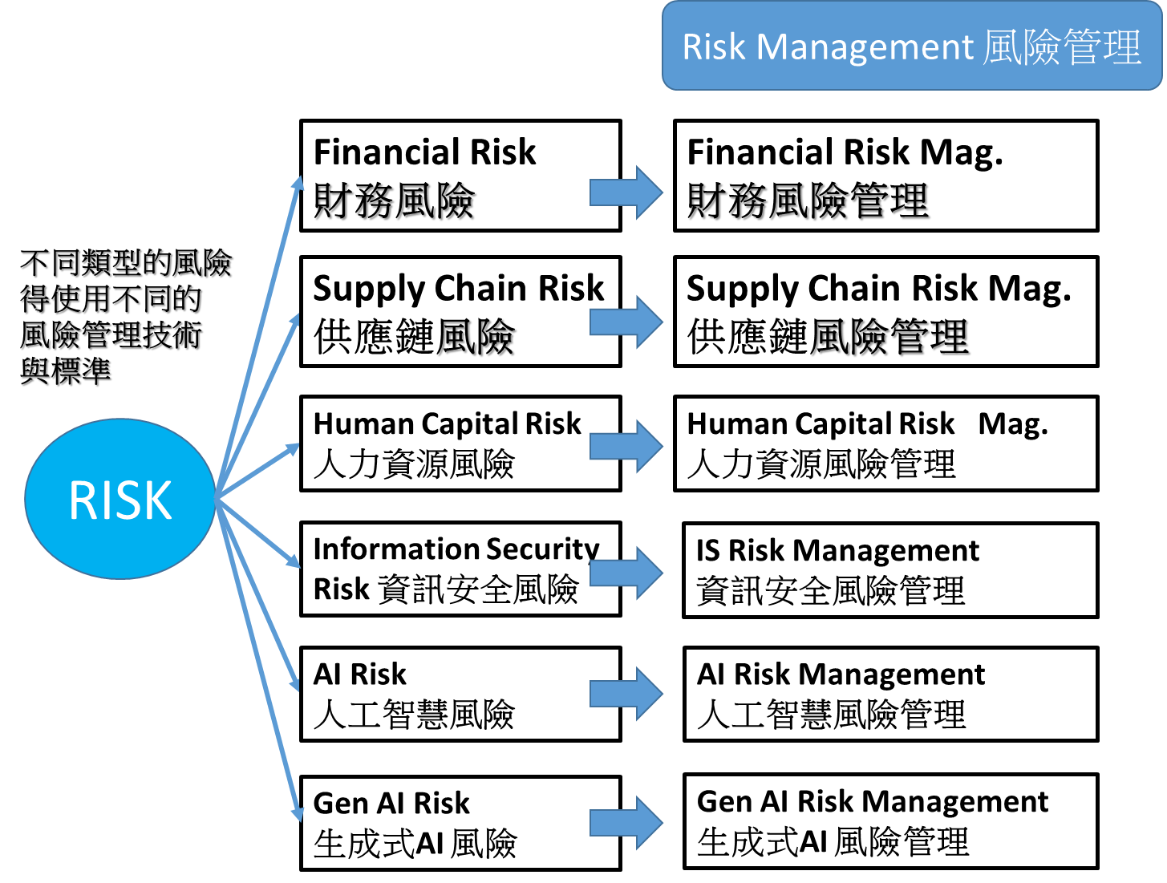
不同類型的風險與風險管理
本教材聚焦
的主題
近年熱門
的主題

Slide 30
資訊安全(Information Security)
保障資訊及資通系統資產免於發生潛在〝不可承受的風險〞
特別強調資訊及資通系統與資產
資訊安全特性
機密性(Confidentiality)
確保只有經授權的人，才能允許存取資訊
完整性(Integrity)
確保資訊內容與資訊處理方法正確且完整
可用性(Availability)
確保經授權的使用者需要時，能存取資訊與使用相關資產
Notes:
資訊安全的簡單定義：保障資訊及資通系統資產免於發生潛在不可承受的風險。將可能發生的風險，管控到機關可以承受的範圍內，就可以說機關已達到資訊安全的標準
導入資訊安全或通過驗證，不代表不會再發生資安事件或風險，因為那是不可能的事。只能說導入資訊安全，是在發生資安事件時，能夠快速因應處理。例如：機關評估不能接受公文系統中斷8小時以上，但導入資訊安全或通過資安驗證，不是保證公文系統都不會發生中斷事件，而是一旦發生中斷時，機關有能力在8小時以內回復，提供同仁繼續作業
資訊安全之機密性、完整性及可用性的3個特性，可說是基本防護因子，只要有效防護，就可以說做好資訊安全
ISO 27001對資訊安全的定義為：保存資訊的機密性、完整性及可用性，CIA。
除了保護資訊的機密性、完整性及可用性外，還涉及鑑別性(Authenticity)、可歸責性(Accountability)、不可否認性(Non-Repudiation)及可靠度(Reliability)

Slide 31
資訊安全風險(Risk)
當「威脅(Threat)」利用其相對應「脆弱性(Vulnerability)」直接或間接造成組織「資訊及資通系統資產(Asset)」的「機密性」、「完整性」及「可用性」受到漏失或損害的「可能性」
資產(Asset)
風險
威脅
Threat
利用
脆弱性
Vulnerability
產生
衝擊
(Impact)/
(consequence)
+
+
(可能性)
Likelihood)
風險是威脅 (Threat)利用資產的脆弱性 (Vulnerability)
造成衝擊 (Impact)的可能性 (Likelihood)
Notes:
參考「資通系統風險評鑑參考指引」
名詞相異但意義相同:脆弱性(Vulnerability)又稱漏洞,與之對應的有Vulnerability Management(漏洞管理或脆弱性管理)
另外在安全性檢測也有Vulnerability Scan(漏洞掃描,弱點掃描或脆弱性掃描)

Slide 32
威脅、脆弱性及攻擊手法-範例
資產 | 威脅 | 脆弱性 | 攻擊手法
商業機密 | 商業間諜 | 未妥善保護 | 潛入工作場所
筆記型電腦 | 順手牽羊者 | 輕巧 | 趁其不備 快速行動
關鍵應用系統 | 不愉快的員工 | 員工不忠誠 | 盜賣程式碼
生產廠房 | 洪水 | 位於地勢低窪 地區 | 淹沒廠房
電腦系統 | 電腦病毒 | 缺乏警覺性的 員工 | 透過e-mail 傳播

Slide 33
威脅(Threat)
威脅指可能利用或引發脆弱性的潛在方法
任一情況或事件，可能以破壞、洩漏、不當篡改資料及拒絕服務的形式，而危害資訊及資通系統資產均稱之
威脅對資產本身而言是外來的
007情報員是人為威脅
洪水是天然威脅
順手牽羊者是人為威脅
未預警停電是環境威脅
不愉快的員工是人為威脅
病毒是系統威脅
可採用相對嚴謹的
威脅建模(Threat Modeling)方式掌握

Slide 34
威脅建模(Threat Modeling)(1/2)
威脅建模是一種從攻擊者角度出發，預先找出系統可能被攻擊的方式，並設計防護措施以降低風險的過程。
簡單來說，就是回答以下四個問題：
我在保護什麼？（What are we protecting?）
誰可能攻擊？（Who are the attackers?）
攻擊方式是什麼？（How might they attack?）
我們的防護措施足夠嗎？（Do we have mitigations?）
威脅建模的主要目標包括:
目標 | 說明
識別潛在威脅 | 提前辨識系統或應用程式中可能的攻擊向量
理解風險影響 | 評估威脅成功時對資產、資料或服務的影響
優先化防禦 | 根據風險高低，安排控制措施與修補順序
強化設計安全性 | 在系統開發早期導入安全思維

Slide 35
威脅建模(Threat Modeling)(2/2)
不同領域有許多威脅建模方法論，底下以微軟提出的STRIDE模型
加以介紹
STRIDE模型以底下六類威脅為基礎，分析資料流的節點與邊界威脅。
STRIDE模型適合軟體開發與架構設計初期導入，也是企業常用入門法。
威脅類型 | 說明 | 範例
S – Spoofing | 冒充身份 | 偽造登入憑證、假冒伺服器
T – Tampering | 竄改資料 | 修改設定檔、SQL Injection
R – Repudiation | 否認行為 | 使用者否認曾執行特定操作
I – Information Disclosure | 資訊洩漏 | 資料庫外洩、錯誤訊息過多
D – Denial of Service | 拒絕服務 | 流量攻擊、資源耗盡
E – Elevation of Privilege | 提權攻擊 | 低權限用戶獲得管理權限
Notes:
更多威脅建模(Threat Modeling)請參閱
1.威脅建模｜開發團隊的實務指南 (Threat Modeling: A Practical Guide for Development Teams)
Izar Tarandach, Matthew J. Coles著歐萊禮
2.Threat Modeling - OWASP Foundation
https://owasp.org/www-community/Threat_Modeling

Slide 36
脆弱性
脆弱性指資產因設計不當、人為操作管理失誤或強度不足，可用於作為攻擊行動(威脅)利用的突破口之處
脆弱性存在於實體環境、資通系統及其他組成元件(例如：系統安全程序、硬體設計及內部控制)本身
範例
價值連城的資訊
地勢低窪的產品製造廠房
輕巧筆記型電腦
重要的主機設備
關鍵應用系統
警覺性不高的員工或已上線作業系統
Notes:
脆弱性存在於資產本身
輕巧的筆記型電腦，輕巧即為筆記型電腦本身的脆弱性
007情報員這個威脅，會危害價值連城的資訊
洪水會危及位於地勢低窪地區的產品製造廠房
順手牽羊者，會威脅輕巧筆記型電腦
未預警停電，會損害重要的主機設備
不愉快的員工，會想要破壞關鍵應用系統
病毒的威脅，會對警覺性不高的員工，或已上線的作業系統產生危害

Slide 37
攻擊手法
使威脅可以利用資訊及資通系統資產脆弱性造成破壞其機密性、完整性及可用性之方法、工具、途徑、媒介及時序等總合稱之
範例
潛入工作場所
淹沒廠房
趁其不備快速行動
停止供電
埋惡意程式碼
透過e-mail
關於攻擊手法的經典框架可參閱
MITRE ATT&CK
Notes:
想要不法取得或想要傷害資訊及資通系統，稱之為攻擊手法
007情報員這種商業間諜，以潛入工作場所攻擊手法，利用資訊本身價值連城的脆弱性，對資產造成危害
洪水會以淹沒廠房攻擊手法，利用製造產品的脆弱性，對廠房造成危害
順手牽羊者會趁其不備快速行動，利用筆記型電腦非常輕巧的脆弱性，偷走筆記型電腦
未預警停電，停止供電會因此對重要的主機設備造成損害
不愉快的員工，會利用惡意程式碼攻擊手法，伺機破壞關鍵應用系統
病毒透過e-mail的社交攻擊手法，讓警覺性不高的員工誤開檔案，造成危害

Slide 38
MITRE ATT&CK框架(1/6)
MITRE ATT&CK ®是一個全球著名的攻擊者戰術和技術知識庫。
ATT&CK 常被用作各公私營部門、政府以及網路安全產品和服務社群開發特定威脅模型和方法的基礎。
ATT&CK 是開放的，可供任何個人或組織免費使用。
MITRE ATT&CK ®以Tactics, Techniques, and Procedures (TTP)來描述威脅行動者的攻擊模式或特徵
戰術(tactic) | 以宏觀層次描述描述網路攻擊 ATT&CK v18版列出14大類的戰術(tactic)類型
戰技(technique) | 比戰術的細節更多，提供完整的脈絡 不同戰術有不同的戰技
程序(procedure) | 說明完整的攻擊過程，較技巧所提供的資訊更詳細
更多說明請參閱 https://attack.mitre.org/

Slide 39
MITRE ATT&CK框架(2/6)
更多說明請參閱 https://attack.mitre.org/
ATT&CK v18版14大類的戰術(tactic)類型
 | 戰術（中 / EN） | 簡短說明 | 常見範例
1 | 前期偵查 / Reconnaissance | 攻擊前的公開或被動情資蒐集，以了解目標。 | 公司網站、社群媒體、
2 | 資源開發 / Resource Development | 攻擊者準備或建立攻擊所需資源與基礎設施。 | 註冊域名、購買C2
3 | 初始存取 / Initial Access | 取得進入目標環境或系統的首次存取點。 | 釣魚（Phishing）、公開服務漏洞利用、有效帳號
4 | 執行 / Execution | 在受害主機上執行惡意程式碼或指令以取得控制。 | PowerShell、腳本執行、下載並執行檔案
5 | 持續性 / Persistence | 建立或維持長期存取機制，重啟後仍能再存取。 | 啟動項、排程任務、服務安裝
6 | 權限提升 / Privilege Escalation | 取得更高權限以擴大控制範圍與能力。 | 利用漏洞提權、憑證濫用
7 | 防禦迴避 / Defense Evasion | 規避偵測或清除痕跡以延長滲透時間。 | 混淆、加殼、刪除日誌、停用安全工具

Slide 40
MITRE ATT&CK框架(3/6)
更多說明請參閱 https://attack.mitre.org/
ATT&CK v18版14大類的戰術(tactic)類型
 | 戰術（中 / EN） | 簡短說明 | 常見範例
8 | 憑證存取 / Credential Access | 竊取或取得帳號、密碼、令牌等憑證。 | 密碼抓取、側錄
9 | 偵察 / Discovery | 侵入後在內部環境偵測資產、網路與使用者資訊。 | 網路掃描、列出系統/服務、帳號枚舉
10 | 橫向移動 / Lateral Movement | 從一台主機擴散到其他主機或系統以擴大存取。 | 遠端服務（RDP/SMB）、遠端憑證使用
11 | 資料收集 / Collection | 收集敏感或有利用價值的資料以利外洩或攻擊目的。 | 檔案搜尋、截圖、鍵盤記錄
12 | 資料外洩 / Exfiltration | 將已收集的資料傳出到攻擊者控制的外部位置。 | HTTP 上傳、DNS 隧道、雲端儲存上傳
13 | 指揮與控制 / Command and Control (C2) | 與受控主機維持通訊以下達命令與接收回傳。 | HTTP/HTTPS C2、DNS C2
14 | 破壞/影響 / Impact | 對系統/資料可用性或完整性造成直接破壞或影響。 | 勒索加密、資料刪除、DoS

Slide 41
MITRE ATT&CK框架(4/6)
更多說明請參閱 https://attack.mitre.org/
MITRE ATT&CK的各種戰術有不同的Techniques
底下以Impact（TA0040）」戰術中的15 項Techniques 加以介紹
# | 技術 | 簡短說明 | 常見範例 / 攻擊手法 | 簡短緩解或偵測建議
1 | 帳號存取移除 | 攻擊者刪除或鎖定合法帳號以阻斷正當使用者存取，或更改權限以移除存取能力。 | 刪除帳號、變更密碼、撤銷 SaaS 權限。 | 實作多重管理審批、保留帳號變更日誌並監控異常刪除/變更行為。
2 | 資料銷毀 | 覆寫或刪除資料使其難以復原，影響可用性與完整性。 | 執行覆寫工具、刪除大量檔案、破壞備份。 | 定期離線備份、備份驗證、偵測大量刪除/覆寫行為。
3 | 資料加密以破壞可用性 / Data Encrypted for Impact | 以加密方式使資料不可用（典型為勒索軟體行為）。 | 勒索軟體加密、封鎖金鑰以換取贖金。 | 完整備份與離線備援、端點行為偵測、阻擋常見勒索行為指標。
4 | 資料操弄 / Data Manipulation | 插入、刪除或修改資料以干擾業務或隱匿攻擊行為（影響資料完整性）。 | 修改交易紀錄、竄改報表、變造資料庫內容。 | 實作完整性檢查、版本化/審計日誌、資料完整性監控
5 | 網頁置換/ Defacement | 修改系統或網站顯示內容以散播訊息或羞辱組織（內部/外部皆可）。 | 網站首頁遭改寫、桌面背景被替換、登入頁面遭塗版。 | 網站檔案完整性檢查、網頁資源來源管制、監控外部內容變更。

Slide 42
MITRE ATT&CK框架(5/6)
更多說明請參閱 https://attack.mitre.org/
MITRE ATT&CK的各種戰術有不同的Techniques
底下以Impact（TA0040）」戰術中的15 項Techniques 加以介紹
# | 技術 | 簡短說明 | 常見範例 / 攻擊手法 | 簡短緩解或偵測建議
6 | 磁碟抹除 / Disk Wipe | 直接抹除或破壞磁碟內容（含結構或內容），導致系統無法啟動或資料不可用。 | 抹除磁區、破壞 MBR／分割表、擦除磁碟內容。 | 隔離權限限制、備援/映像還原、監控低階磁碟寫入與異常 I/O。
7 | Email Bombing | 大量郵件淹沒目標信箱或系統以干擾營運或掩蓋其他攻擊活動。 | 大量垃圾郵件、重複發信致信箱癱瘓。 | 郵件速率限制、垃圾郵件過濾、監控大量異常流量。
8 | 端點拒絕服務 / Endpoint Denial of Service | 對特定主機或應用造成資源耗盡或崩潰，導致服務不可用。 | 觸發應用崩潰、耗盡 CPU／記憶體、製造持續崩潰狀態。 | 行為異常監控、速率限制、主機硬化與自動重啟與回復機制。
9 | 金融竊盜 / Financial Theft | 直接竊取資金或經濟利益（含詐欺、勒索、交易竄改等）。 | 勒索、BEC（商務郵件入侵）詐騙、交易竄改。 | 交易監控、流程分離、資金移轉多階段驗證。
10 | 韌體破壞 / Firmware Corruption | 覆寫或破壞設備韌體（BIOS、固件）使設備無法啟動或可信性喪失。 | BIOS 被改寫、硬體韌體遭破壞導致無法開機。 | 韌體簽章驗證、硬體供應鏈檢核、韌體更新審批流程。

Slide 43
MITRE ATT&CK框架(6/6)
更多說明請參閱 https://attack.mitre.org/
MITRE ATT&CK的各種戰術有不同的Techniques
底下以Impact（TA0040）」戰術中的15 項Techniques 加以介紹
# | 技術 | 簡短說明 | 常見範例 / 攻擊手法 | 簡短緩解或偵測建議
11 | 阻礙系統復原 / Inhibit System Recovery | 刪除或停用可用來回復系統的功能或備份，增加破壞影響範圍。 | 刪除備份、停用快照、移除還原點。 | 備份隔離與不可變（immutable）備份、備份完整性驗證、備份異常通知。
12 | 網路拒絕服務 / Network Denial of Service | 以網路洪泛或放大反射等方式耗盡頻寬或中介資源，造成網路資源不可用。 | DDoS 洪流、反射放大攻擊（NTP、DNS 放大）。 | DDoS 防護（WAF / CDN / 流量黑洞管理）、流量異常偵測、ISP 合作。
13 | 資源劫持 / Resource Hijacking | 佔用受害系統的計算或頻寬資源供攻擊者用途（如加密貨幣挖礦）。 | 計算資源挖礦、頻寬滥用、SMS Pumping、雲端服務被濫用。 | 監控 CPU / 網路突增、限制網路出口、雲端帳號行為異常偵測。
14 | 停止服務 / Service Stop | 停止或停用系統服務以使功能不可用（可為其他破壞行為的前置）。 | 停止資料庫服務、關閉安全記錄服務。 | 監控服務停啟行為、嚴格權限與變更稽核、服務自癒策略。
15 | 系統關機/重新啟動 / System Shutdown/Reboot | 使系統關機或重啟以中斷作業或完成破壞性更動（有時搭配其他刪除/抹除行為）。 | 遠端發出關機命令、重啟以觸發生命周期刪除。 | 偵測非預期的關機/重啟命令、變更控制與稽核。

Slide 44
風險管理標準(1/2)
風險管理有許多標準與框架,如:
ISO 31000:2018 Risk management — Guidelines
國際著名的風險管理通用性框架。 我國對應之規範:CNS 31000
ISO/IEC 31010:2019 風險管理－風險評鑑技術
提供許多風險評鑑技術來支援ISO 31000, 我國對應之規範:CNS 31010
CNS 27001:2023與 CNS 27005:2024
CNS 27001 資訊安全管理系統─要求事項
資訊安全管理為其主要的精神，政府單位，已經導入此資訊安全相關標準
CNS 27005 資訊安全風險管理
支援CNS 27001國家標準所規定之一般觀念，包含資訊安全風險管理過程及其活
動相關內容
NIST 風險管理框架(RMF)
行政院及所屬各機關風險管理及危機處理作業原則
Notes:
ISO 31000:2018 曾在2023 年審核和確認過。因此，此版本仍然有效
https://www.iso.org/standard/65694.html
CNS 31000 風險管理－指導綱要 Risk management − Guidelines(發行日期：110/11/24)
CNS 31010 風險管理－風險評鑑技術 Risk management - Risk assessment techniques(發行日期：101/08/16)
CNS標準可從https://www.cnsonline.com.tw/查詢購買

Slide 45
風險管理標準(2/2)
ISO 31000
通用性框架
ISO 31010
風險評鑑技術
ISO 27001
資訊安全管理系統
延伸到
政府機關
(法規要求)
要求
延伸到人工智慧領域
延伸到資訊安全領域
行政院及所屬各機關風險管理及危機處理作業原則
ISO 23894
人工智慧風險管理
ISO 27005
資訊安全風險管理
Notes:
3.24
AI系統影響評估
正式的、記錄在案的流程，透過該流程對個人、個人群體或兩者的影響，以及
社團由開發、提供或使用組織識別、評估和解決
利用人工智慧的產品或服務
ISO/IEC 23894:2023Information technology — Artificial intelligence — Guidance on risk management
專門針對 AI 系統的風險管理提供指引，建立基於 ISO 31000:2018 的通用風險管理理念並針對 AI 特性做延伸

Slide 46
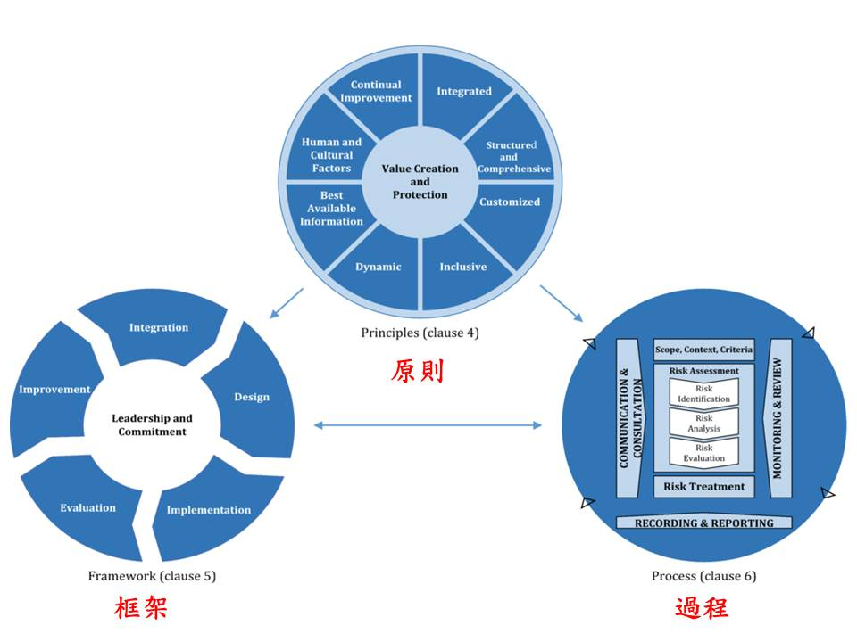

CNS 31000 風險管理─指導綱要(1/5)
ISO 31000 是一項國際標準，它為風險管理提供了原則、框架和過程(Process)。它概述了一種全面的方法，用於識別、分析、評估、處理、監控和溝通組織內的風險。這是一個通用性框架。
我國對應之規範維CNS 31000
組織所有的活動均涵蓋在風險管理的範圍內，須對風險進行識別與分析，並評估風險處理方法的影響，滿足組織風險條件，以達成組織目標
Notes:
參考 CNS 31000 風險管理之原則、框架與過程

Slide 47
CNS 31000 風險管理─指導綱要(1/5)
風險管理原則:
風險管理是一個管理過程，包括對風險的定義、測量、評估和發展因應風險的策略。
目的是將可避免的風險、成本及損失極小化。規範的原則為風險管理提供有效果且有效率的指導，傳達其價值並解釋其意圖與目的
風險管理原則如下：
原則1：框架與過程應該客製化且互相對應
原則2：利害關係人必須適當與及時的參與
原則3：採用結構與全面的方法
原則4：風險管理是組織所有活動的一部分
原則5：風險管理應依預測、發現、告知及反應而執行變更
原則6：風險管理應考慮可用資訊的限制
原則7：風險管理的各個面向都會受到人文因素影響
原則8：風險管理透過學習與經驗不斷改進
前5項原則為設計風險管理措施提供指導，
原則6、7及8則是與風險管理運作有關措施

Slide 48
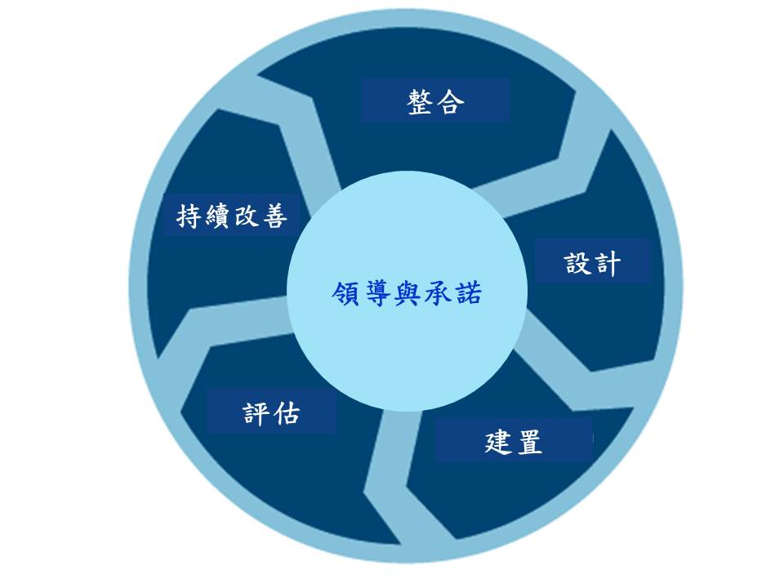
CNS 31000 風險管理─指導綱要(1/5)
風險管理框架的目的是協助將風險管理納入所有活動與功能，風險管理的有效性取決於整合到治理與組織的所有其他活動中，如組織在進行決策時，即應將風險管理納入考量
確定管理當責、監管角色及職責
確保風險管理是組織所有功能的一部分，而不是與其分開
將風險管理與組織的策略、目標及文化相結合
建立風險管理的方法、計畫或行動方案的聲明或政策
為管理風險提供必要的資源
Notes:
風險管理框架包含
領導與承諾
將風險管理與組織的策略、目標及文化相結合
建立風險管理的方法、計畫或行動方案的聲明或政策
為管理風險提供必要的資源
確定可能或不可能採取的風險類型（風險偏好）
整合
確定管理當責、監管角色及職責
確保風險管理是組織所有功能的一部分，而不是與其分開
設計
了解組織及其內、外部背景
清楚說明風險管理承諾並分配適當資源
建立溝通與諮詢
建置
制定適當的實施計畫，包括最後期限等
定義由誰於何時、何處及如何進行不同類型的決策
在必要時修改適用的決策流程
評估
根據目的、建置及執行情形來衡量框架績效
確定風險管理框架是否仍適用於實現組織目標
持續改善
不斷監測與調整框架以解決外部與內部變化
採取措施以提高風險管理的價值
提高風險管理框架的適用性、充分性及有效性

Slide 49
CNS 31000 風險管理─指導綱要(1/5)
了解組織及其內、外部背景
清楚說明風險管理承諾並分配適當資源
建立溝通與諮詢
制定適當的實施計畫，包括最後期限等
定義由誰於何時、何處及如何進行不同類型的決策
在必要時修改適用的決策流程

Slide 50
風險管理框架內涵
CNS 31000 風險管理─指導綱要(1/5)
不斷監測與調整框架以解決外部與內部變化
採取措施以提高風險管理的價值
提高風險管理框架的適用性、充分性及有效性
根據目的、建置及執行情形來衡量框架績效
確定風險管理框架是否仍適用於實現組織目標

Slide 51
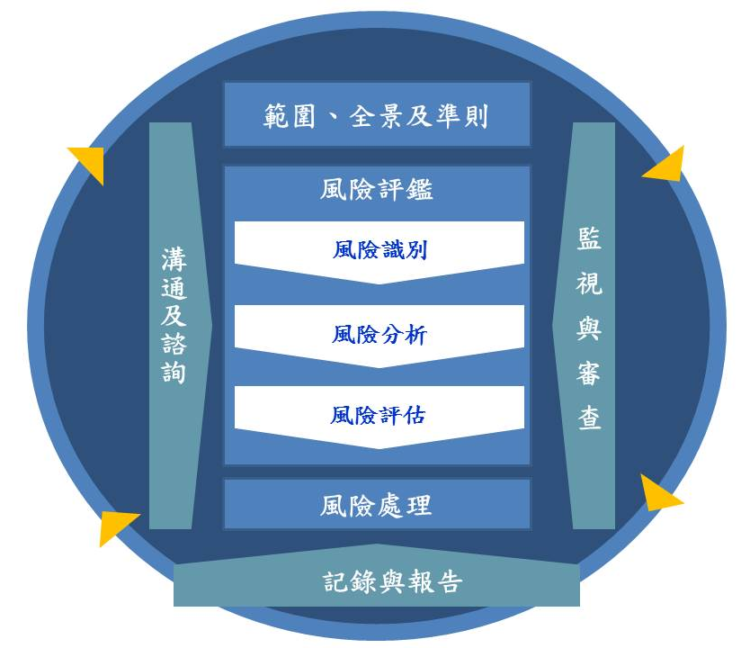
CNS 31000 風險管理─指導綱要(1/5)
CNS 31000提供風險管理過程以系統化將政策、程序及實踐，應用於溝通及諮詢、建立全景、風險評鑑、風險處理、風險監視與審查、風險記錄與報告等風險活動中
Notes:
溝通及諮詢
於風險管理過程之各階段協同不同領域專家
協助從不同的觀點定義風險條件與評估
提供足夠的資訊來促進風險監督與決策
對受風險影響的人建立具包容性(inclusiveness)與歸屬感(ownership)的意識
範圍、全景及準則
界定風險管理活動的目的與範圍
界定組織的外部與內部環境
界定可接受風險與類型的風險準則
界定評估風險重要性與支持決策的準則
風險評鑑
風險鑑別主要在發現、識別及描述可能有助於或阻止目標實現及各種有形或無形的風險影響
對風險的類型與特徵進行風險分析，包括風險等級、風險來源、後果、可能性、事件、情境、控制及其有效性
風險評估係透過比較風險分析結果與使用的風險準則，確定風險的重大性以支持決策
風險處理
選擇最合適的風險處理方案
設計風險處理計畫，明訂如何實施處理選項
監視與審查
提高過程設計、實施及結果的質量與有效性
監視風險管理流程及其結果，監視與審查的責任須清楚界定
計畫、收集及分析所得資訊、記錄其結果，並提供回饋
將結果納入績效管理、衡量及報告活動
記錄與報告
在整個組織內溝通風險管理活動與結果
為決策提供資訊
改進風險管理活動
提供風險資訊並與利害相關者進行互動

Slide 52
CNS 31010 風險評鑑技術
對應標準ISO/IEC 31010:2009 風險管理 — 風險評鑑技術
標準性質：輔助性指導標準（supporting standard） 主要目的：說明如何執行 CNS/ISO 31000 所定義之風險管理流程中的「風險評鑑(Risk Assessment)」步驟，並列舉超過 30 種風險評鑑工具與技術。
 | ISO 31000 | ISO/IEC 31010
性質 | 指引性總標準 | 技術性輔助標準
功能 | 提供風險管理「原則、框架、過程」 | 提供「風險評鑑」的技術工具與方法
關係 | 指出「應如何管理風險」 | 說明「可用哪些方法識別與評估風險」
適用範圍 | 所有組織、所有風險類型 | 所有產業、所有風險評鑑活動（資安、財務、製造等）
Notes:
CNS 31010 以 ISO/IEC 31010:2009為主
ISO/IEC 31010:2019 風險管理 — 風險評估技術
此為第二版，取消並取代了 2009 年出版的第一版。
本版本為技術修訂版。與前一版本相比，本版本包含以下重大技術變更：
更詳細地介紹了規劃、實施、驗證和確認這些技術使用的過程；
也增加了技術的數量和應用範圍；

Slide 53
CNS 27001:2023與風險管理
ISO/IEC 27001 是全球資訊安全管理系統的核心國際標準，由 ISO（國際標準化組織）與 IEC（國際電工委員會）共同制定，旨在協助組織建立、實施、維護與持續改進資訊安全管理系統，以保護資訊的 機密性、完整性與可用性
ISO 27001:2022 發布改版，CNS 27001:2023則是依據ISO/IEC 27001:2022所制定的國家標準
第一章：範圍
第二章：規範性引用文件
第三章：術語和定義
第四章：組織的背景 Context of the organization
第五章：領導Leadership
第六章：規劃Planning
第七章：支持Support
第八章：運行Operation
第九章：績效評估
第十章：改善（Improvement）
須規劃下列事項:
定義及應用資訊安全風險評鑑(6.1.2)
定義並應用資訊安全風 險處理過程(6.1.3)
CNS27005
進一步依循
CNS 27001
規範提供更多
指南
須執行下列事項:
資訊安全風險評鑑(8.2)
資訊安全風險處理(8.3)

Slide 54

CNS 27001:2023對於風險管理要求
ISO 27001:2022 發布改版，CNS 27001標準隨後於2023年修訂公布，與CNS 27001:2014舊版相比，本文除部分條款有額外要求新增、用語調整、備考(Note)說明調整及條款編號互換外，僅新增全新子條款1項，較多改變為附錄 A 的部分，由原先的14類整併為4大主題(組織、人員、實體、技術)，控制措施也由114個控制項目調整為93個控制項目(新增11個、更新58個、合併24個)，同時在CNS 27002:2023提供屬性標籤讓控制措施更容易使用。
組織可以比對與確認所有附錄 A 中的資訊安全控制措施，並更新風險處理計劃，以實施額外的必要資訊安全控制措施。
5.7 威脅情資
5.23 使用雲端服務之資訊安全
5.30 營運持續之ICT備妥性
7.4 實體安全監視
8.9 組態管理
8.10 資訊刪除
8.11 資料遮蔽
8.12 資料洩露預防
8.16 監視活動
8.22 網頁過濾
8.28 安全程式設計
CNS 27001特別強調風險評鑑與處理過程(Process)，符合CNS 31000
^{CNS 27001 : 2023 全新控制措施}

Slide 55

CNS27005 管理資訊安全風險之指引
CNS 27005不提供任何資安風險管理之特定方法論
組織可自行依據，例如：資安管理系統(ISMS)範圍、風險管理全景或產業別等，定義並採用風險管理作法
有數種方法論，能在CNS 27005描述框架下，實作資安管理系統(ISMS)之要求
風險溝通及諮詢
全景建立
風險監控與審查
風險評鑑
風險識別
遵循CNS 31000之規定，以循環作法(亦稱為迭代式)進行風險評鑑
風險分析
循環作法提供在最小化花費，於識別控制措施之時間與耗費間良好平衡時，以確保高風險被適當評鑑
風險評估
風險決策點1
評鑑是否合意
否
是
CNS 27005資安風險管理過程，遵照CNS 31000規定，並與行政院風險管理與危機處理作業手冊中，陳述的管理架構一致，均符合國際風險管理規範要求
風險處理
風險決策點2
處理是否合意
否
是
風險接受
初次迭代或後續迭代之結束
Notes:
CNS 27005:2024 資訊安全、網宇安全及隱私保護-管理資訊安全風險之指引
對應之ISO 英文全名:ISO 27005:2022 Information security, cybersecurity and privacy protection-Guidance on managing information security risks
CNS 27005提供資安風險管理的指導綱要，並支援 CNS 27001資訊安全管理系統 (Information Security Management System, ISMS)的特定要求
CNS 27005風險管理過程
首先建立全景，然後進行風險評鑑
若能提供充分資訊，有效地修正風險，至可接受等級所需措施，則評鑑工作完成，隨後展開風險處理
若資訊不充分，則需進行再一次的修訂全景(例如：風險評估準則、風險接受準則或衝擊準則)之風險評鑑循環
此循環可能僅及於整體範圍之有限部分「風險決策點 1」
風險處理有效性，依風險評鑑結果而定，可能無法立即將剩餘風險降至可接受等級，若有需要，可變更全景參數(例如：風險評鑑、風險接受或衝擊準則)後，進行另一次風險評鑑循環，再執行更進一步風險處理「風險決策點 2」

Slide 56
ISO 31000 與ISO 27005比較
面向 | ISO 31000:2018 | ISO/IEC 27005:2022
特性 | 通用性框架 | 實現 31000 原則並聚焦與資訊安全
原則 (Principles) | 強調整合、結構化、客製化、包容人性因素、持續改進等八大原則 | 同樣遵循，但更聚焦於機密性、完整性、可用性三構面
框架 (Framework) | 導入組織治理架構、風險政策、責任分配、持續改進 | 結合 ISMS（ISO 27001）之組織環境與職責
過程 (Process) | 溝通與諮詢→全景建立→風險評鑑(識別 → 分析 → 評估)→ 風險處理 → 持續監控 | 完整對應，但細化為資安專用步驟（如資產識別、威脅分析、、控制選擇）

Slide 57
政府機關風險管理架構(1/2)
行政院及所屬各機關風險管理及危機處理作業原則
行政院於109年9月11日發布，110年1月1日生效
為推動各機關將風險管理融入日常作業及決策運作，考量可能影響施政目標達成之風險，訂定機關之施政目標及策略，以合理確保達成施政目標；並於危機事件發生時，採取危機處理，降低對機關損害之影響程度
本作業原則係原則性之作業規範，做為協助各機關推動整合性風險管理及危機處理之參考依循，並藉由行政院及所屬各機關風險管理及危機處理作業手冊，引導各機關建立標準作業程序並進行實務性操作

Slide 58
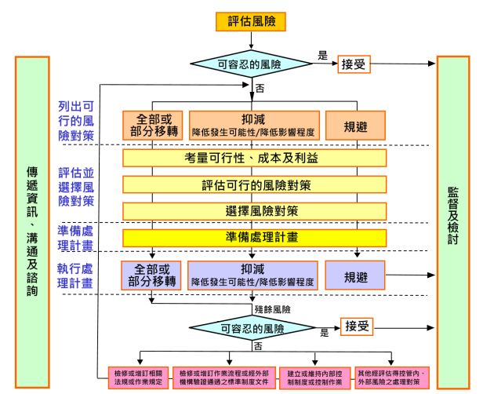
政府機關風險管理架構(2/2)
行政院及所屬各機關風險管理及危機處理作業手冊
參考CNS 31000風險管理過程所擬定右圖之過程,搭配機關運作配合
秉持風險管理是一個「持續改善」的反覆過程或循環過程，以協助政府部門改善績效並達成公共價值(Public Value)，另可促成行政部門提供更好的服務、資源的更有效使用、更佳的計畫管理、避免貪瀆與浪費公帑並鼓勵創新

Slide 59
NIST 風險管理框架(1/7)
NIST Risk Management Framework(RMF)是美國國家標準與技術研究院（NIST）提出的資訊系統風險管理架構，深受全球敬重與採用
其目主要是用於確保資訊安全控制（Security Controls）能與組織任務與風險容忍度一致。
其核心目標包括:
系統性地管理資訊與隱私風險。
將安全控制與組織任務與營運需求結合。
支援持續監控（Continuous Monitoring）與風險回饋機制。
Notes:
🎯 📄 NIST RMF（Risk Management Framework）
主要文件
NIST SP 800-37 Rev. 2
Risk Management Framework for Information Systems and Organizations: A System Life Cycle Approach for Security and Privacy
NIST SP 800-39
Managing Information Security Risk: Organization, Mission, and Information System View
相關安全控制措施標準:
NIST SP 800-53 Rev. 5 Security and Privacy Controls for Information Systems and Organizations
NIST SP 800-53A Rev. 5
Assessing Security and Privacy Controls in Information Systems and Organizations
NIST SP 800-53B Control Baselines for Information Systems and Organizations
Share to Facebook Share to X Share to LinkedIn

Slide 60
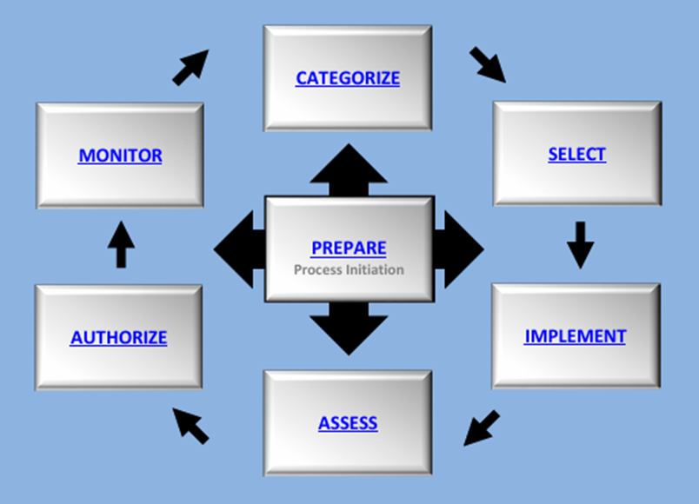
NIST 風險管理框架(2/7)
RMF 是美國聯邦機構的強制性規定，但也可以被其他單位如非聯邦組織（包括私營部門實體）採用，以有效管理網路安全和隱私風險。
它與 NIST 網路安全框架 （CSF） 保持一致，使組織能夠整合這兩個框架以進行全面的風險管理
名稱 | 主要目標
Prepare 準備 | 建立組織風險管理策略與基礎架構
Categorize 分類 | 根據機密性、完整性或可用性喪失的潛在影響，對系統及其資訊進行分類
Select 選擇 | 根據分類選取安全控制
Implement實作 | 實作並文件化安全控制
Assess評鑑 | 驗證控制項實施的有效性
Authorize授權 | 授權系統正式運作
Monitor監控 | 持續監控控制項與風險狀態
Notes:
🎯 📄 NIST RMF（Risk Management Framework）
主要文件
NIST SP 800-37 Rev. 2
Risk Management Framework for Information Systems and Organizations: A System Life Cycle Approach for Security and Privacy
NIST SP 800-39
Managing Information Security Risk: Organization, Mission, and Information System View
相關安全控制措施標準:
NIST SP 800-53 Rev. 5 Security and Privacy Controls for Information Systems and Organizations
NIST SP 800-53A Rev. 5
Assessing Security and Privacy Controls in Information Systems and Organizations
NIST SP 800-53B Control Baselines for Information Systems and Organizations
Share to Facebook Share to X Share to LinkedIn

Slide 61
NIST 風險管理框架(3/7)
準備(Prepare) 階段:
目的:建立執行 RMF 所需的組織基礎、策略、角色與控制結構。
包括兩個層級：
組織層級：建立治理架構與風險策略
系統層級：界定系統範圍與利害關係人
任務代碼 | 任務名稱 | 成果（Outcomes）
TASK P-1 | 風險管理角色 | ● 指派關鍵 RMF 角色（AO、CISO、ISSO、System Owner 等）。 ● 文件化責任與權限。
TASK P-2 | 風險管理策略 | ● 建立組織層級風險策略，包含風險容忍度與表達方式。
TASK P-3 | 組織層級風險評鑑 | ● 進行組織層級風險評估或更新。
TASK P-4 | 組織化安全控制基準（選用） | ● 建立客製化控制基線與框架。
TASK P-5 | 共同控制的識別 | ● 識別共用控制項與繼承範圍。
TASK P-6 | 影響層級優先排序（選用） | ● 對相同影響層級系統進行優先排序。
TASK P-7 | 持續監控策略 | ● 建立組織層級的監控策略與回報流程。
Notes:
組織層級：建立治理架構與風險策略
須執行任務TASK P-1至P-7(如上圖所示)
系統層級：界定系統範圍與利害關係人
須執行任務TASK P-8至P-18
TASK P-8：任務或業務焦點（MISSION OR BUSINESS FOCUS） • 辨識系統預期支援的任務、業務功能及任務／業務流程。[對應網路安全框架：Profile；Implementation Tiers；ID.BE]
TASK P-9：系統利害關係人（SYSTEM STAKEHOLDERS） • 辨識對系統有利害關係的相關人員或單位。[Cybersecurity Framework: ID.AM；ID.BE]
TASK P-10：資產識別（ASSET IDENTIFICATION） • 辨識並優先排序利害關係人之資產。[Cybersecurity Framework: ID.AM]
TASK P-11：授權邊界（AUTHORIZATION BOUNDARY）
確定授權邊界（即系統的範圍）。
TASK P-12：資訊類型（INFORMATION TYPES）
辨識系統所處理、儲存與傳輸的資訊類型。
TASK P-13：資訊生命週期（INFORMATION LIFE CYCLE）
確認並理解資訊在生命週期各階段的處理、儲存或傳輸狀態。
TASK P-14：系統層級風險評估（RISK ASSESSMENT—SYSTEM）
完成系統層級的風險評估，或更新既有的風險評估。
TASK P-15：需求定義（REQUIREMENTS DEFINITION）
定義並優先排序安全與隱私需求。
TASK P-16：企業架構（ENTERPRISE ARCHITECTURE）
確定系統在企業架構中的位置。
TASK P-17：需求分配（REQUIREMENTS ALLOCATION）
將安全與隱私需求分配至系統及其運作環境。
TASK P-18：系統登錄（SYSTEM REGISTRATION）
因應管理、問責、協調與監督之目的，登錄該系統。

Slide 62
NIST 風險管理框架(4/7)
Categorize（分類） 階段
透過判定對組織運作與資產、個人、其他組織及國家，因機密性、完整性與可用性喪失所造成的不利影響，來支援並引導組織的風險管理流程與任務。
這一階段旨在幫助組織了解其系統與所處理、儲存及傳輸的資訊之安全層級與重要性。
任務 (Tasks) | 成果 (Outcomes)
TASK C-1:系統描述 | 描述並記錄系統的特性。
TASK C-2:安全分類(SECURITY CATEGORIZATION) | 完成系統的安全分類，包括依據組織所識別的資訊類型，對系統處理的資訊進行分類。 安全分類的結果記錄於安全、隱私與供應鏈風險管理（SCRM）計畫中。 安全分類結果需與企業架構一致，並展現對組織任務、業務功能及任務／業務流程之保護承諾。• 安全分類結果需反映組織的風險管理策略。
TASK C-3:安全分類審查與核准 | 審查安全分類結果，並由組織高層主管核准最終分類決策。

Slide 63
NIST 風險管理框架(5/7)
Implement（實施） 階段
目的:是將安全與隱私計畫中所規劃的控制措施實際部署於系統與組織之中，並在基準設定（baseline configuration）中記錄控制項實施的具體細節。
任務 (Tasks) | 成果 (Outcomes)
TASK I-1:控制項實施（CONTROL IMPLEMENTATION） | 實施安全與隱私計畫中所規定的控制項。 使用系統安全與隱私工程的方法，將控制項落實於系統安全與隱私計畫中。
TASK I-2:更新控制實施之資訊 | 將控制項實施計畫的變更內容文件化。 根據控制實施過程中取得的資訊，更新安全與隱私計畫。

Slide 64
NIST 風險管理框架(6/7)
Assess(評鑑)階段的目的，是確認已選定並實施的控制措施是否正確執行、是否依預期運作，並能否達成預期成果，以滿足系統與組織在安全與隱私方面的需求。
任務 (Tasks) | 成果 (Outcomes)
TASK A-1:評鑑者選擇（ASSESSOR） | 選定評鑑者或評鑑團隊以執行控制項評估。 確保所選鑑估者或團隊具備適當的獨立性。
TASK A-2:評鑑計畫 | 提供評估所需的文件予評估者或團隊。 制定並文件化安全與隱私評估計畫。 審查與核准安全與隱私評估計畫，以確立控制評估的期望與所需投入的努力程度。
TASK A-3:控制項評鑑 | 依據安全與隱私評估計畫執行控制項評鑑。 考慮重複使用以往評鑑結果，以提升風險管理程序的時效性與成本效益。 最大化自動化工具的使用，以提高評鑑的速度、效果與效率。
TASK A-4:評鑑報告 | 完成提供發現與建議內容的安全與隱私評鑑報告。
TASK A-5:修正行動 | 採取修正措施以改善系統及運作環境中控制項的缺陷。 更新安全與隱私計畫，以反映根據評鑑與後續修正行動所進行的控制項變更。
TASK A-6:行動與里程碑計畫 | 制定行動與里程碑計畫，詳細說明針對安全與隱私評鑑報告中識別出的不可接受風險所需的修正行動。
Notes:
行動與里程碑計畫（POA&M: PLAN OF ACTION AND MILESTONES）

Slide 65
NIST 風險管理框架(7/7)
Authorize（授權） 階段
藉由要求高階管理官員（senior management official）判斷系統運作或共用控制使用所帶來的安全與隱私風險（包含供應鏈風險）是否可接受，來確保組織的問責性（accountability）。
此風險評鑑涵蓋對組織運作與資產、個人、其他組織及國家可能造成的影響。
任務 (Tasks) | 成果 (Outcomes)
TASK R-1:授權文件包(AUTHORIZATION PACKAGE) | 制定授權文件包，以提交給授權官員審查。
TASK R-2:風險分析與判定 | 授權官員根據風險管理策略(包含風險容忍度)作出風險判定。
TASK R-3:風險回應 | • 提供對已識別風險的應對措施。
TASK R-4:授權決策 | 系統或共用控制的授權申請被核准或駁回。
TASK R-5:授權報告(REPORTING) | 將授權決策、重大弱點與風險通報給組織主管。

Slide 66
NIST 風險管理框架(1/)
Monitor（監控） 階段
持續維持對資訊系統與組織之安全與隱私狀態的情境感知（situational awareness），以支援風險管理決策。
任務 (Tasks) | 成果 (Outcomes)
TASK M-1：系統與環境變更 | 根據持續監控策略，監控資訊系統及其運作環境的變更。
TASK M-2：持續性評鑑 | 依據持續監控策略，持續執行控制措施的有效性評估。
TASK M-3：持續性風險回應 | 分析持續監控活動的結果，並對已識別風險採取適當回應。
TASK M-4：授權文件更新 | 根據持續監控活動的結果，更新風險管理文件。[
TASK M-5：安全與隱私報告 | 建立流程，向授權官員及其他高層主管報告系統的安全與隱私狀態。
TASK M-6：持續授權 | 授權官員根據持續監控結果執行持續授權，並傳達風險判定與接受決策的變更。
TASK M-7：系統處置 | 制定並實施系統處置策略，視需求執行系統退役與相關作業。

